Slide 1
elice CRUD project
Team #07
2024-03-02
Notes:
안녕하세요 7팀 CRUD 개인 프로젝트 발표를 시작하겠습니다.

Slide 2
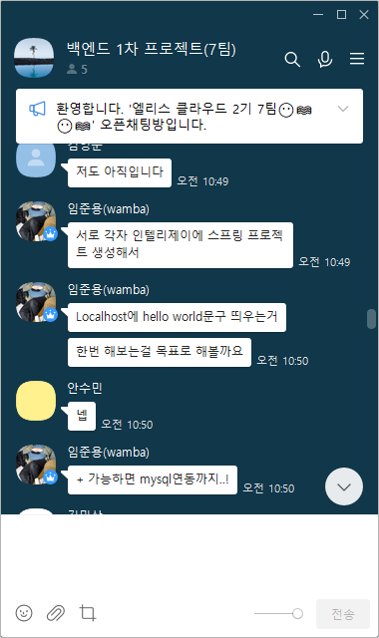
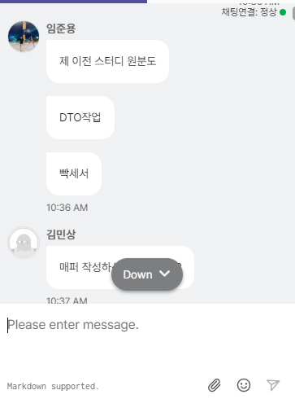
팀 활동
팀 활동 채널: 카카오톡 채팅, 엘리스 플랫폼 강의실
Notes:
저희 7팀은 카카오톡 채팅과 엘리스 플랫폼 강의실을 통해 모임을 가졌습니다.

Slide 3
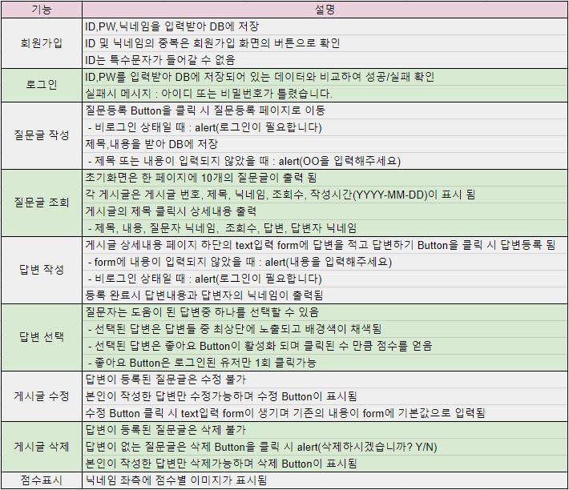
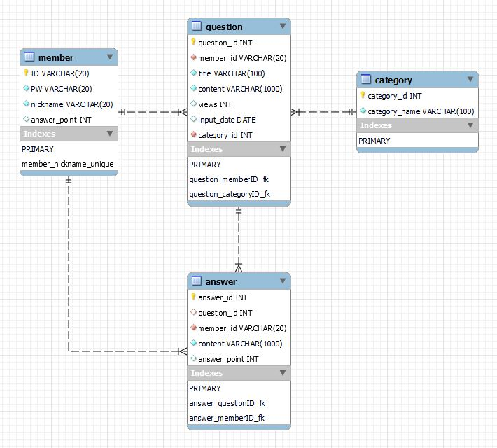
프로젝트 공통 순서
기능명세서 및 ERD 설계도를 작성한 후 코드 작성 진행
Notes:
그리고 원활한 코드 작성을 위해 팀 구성원 모두 기능명세서를 작성하고, 그에 대한 ERD를 설계하는 단계를 먼저 수행했습니다.

Slide 4
김민상
여행 정보 게시판
Notes:
먼저 김민상 레이서님의 여행 정보 게시판을 살펴보겠습니다.

Slide 5
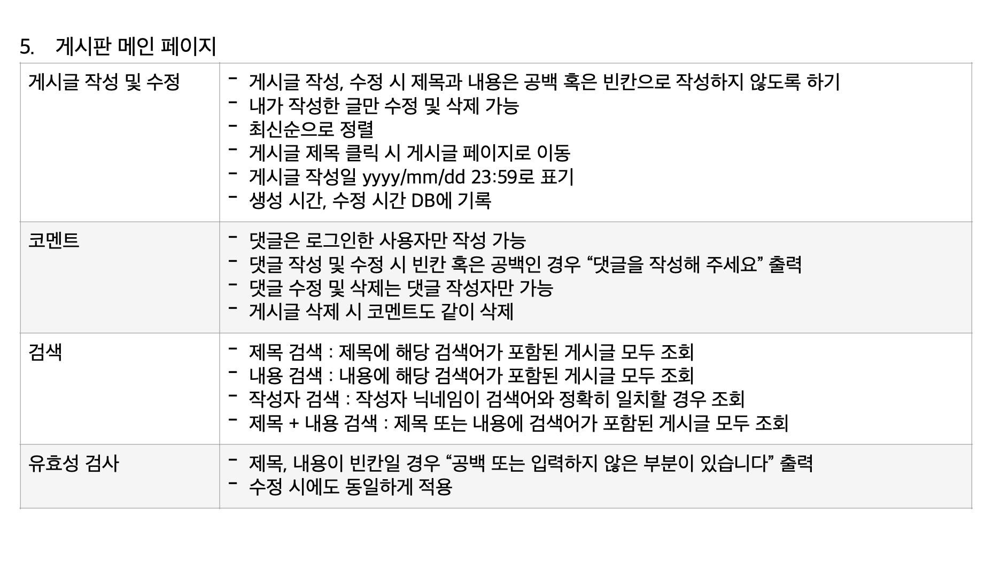
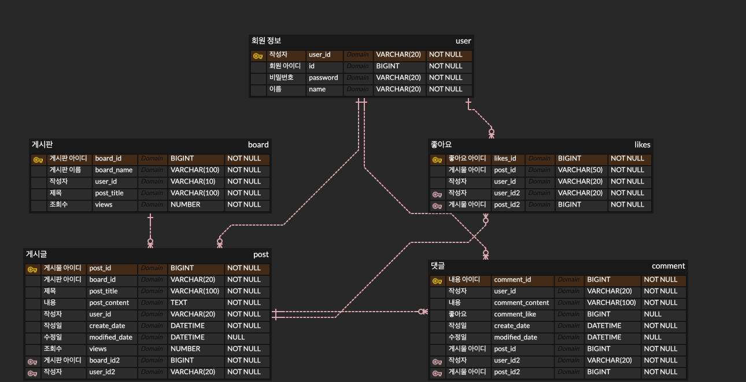
프로젝트 기획
기능 명세서
ERD
Notes:
먼저 앞서 말씀드렸듯이 처음 프로젝트 기획 단계에서 기능 명세서와 ERD를 작성하신 모습이구요.

Slide 6
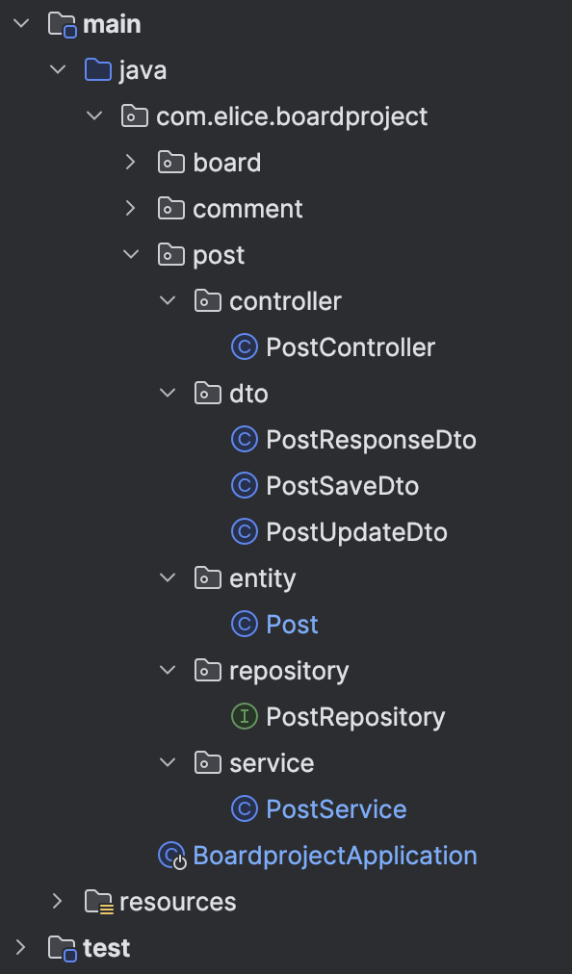
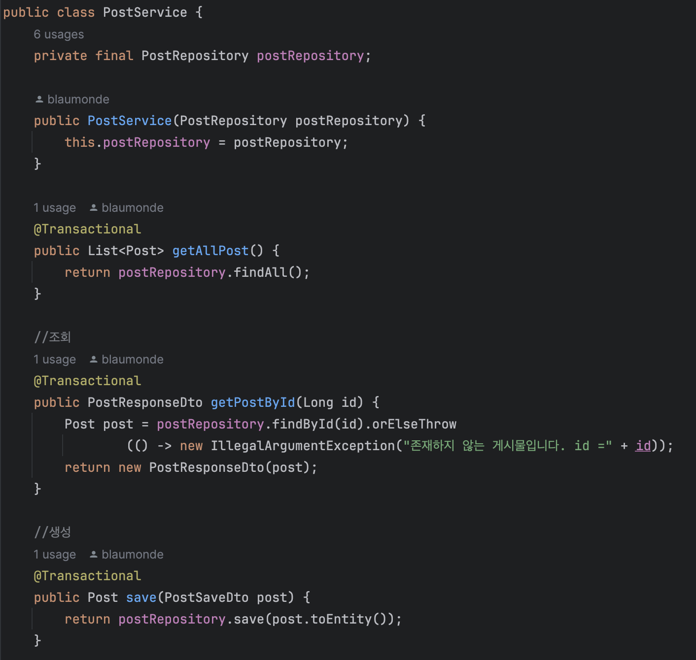
코드 작성 과정
Entity
Dto
Repository
Service
Controller
Notes:
기능명세서와 ERD를 기획하신 것을 바탕으로 board, post, comment로 도메인 패키지를 나누셨습니다.
각각의 도메인을 작성함에 있어서는 table 필드에 맵핑할 entity를 먼저 작업하신 후 요청 메시지에 담긴 값을 담아줄 dto 작업을 하셨습니다.
그리고 DB와 연동할 repository를 작성하신 뒤 repository를 주입받아서 비즈니스 로직을 구현하기 위해 service를 작성하셨습니다.
그리고 마지막에는 요청과 응답을 처리하기 위한 controller를 작성하는 순서로 코드 작업을 진행하셨습니다.

Slide 7
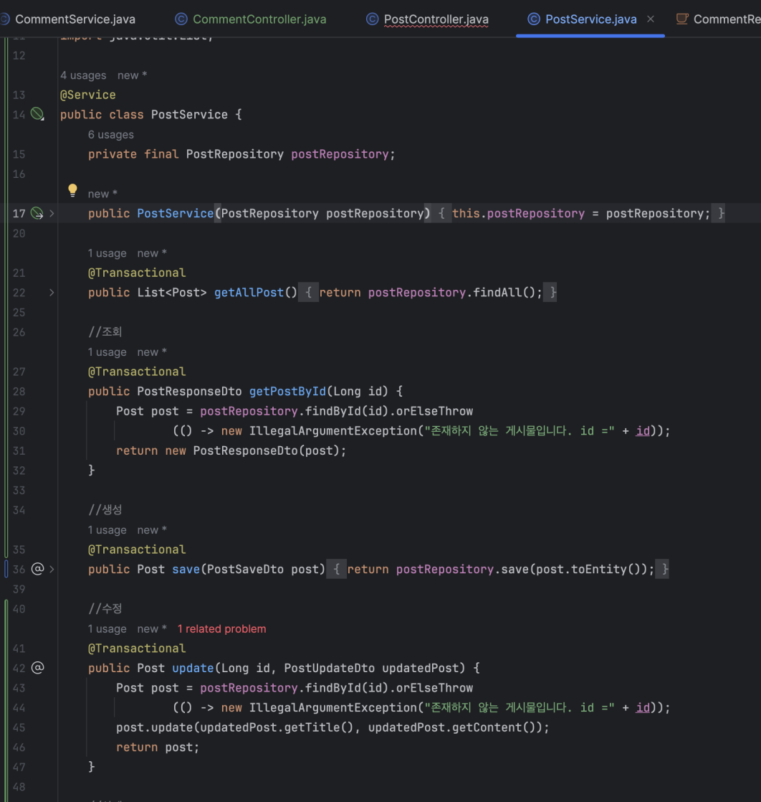
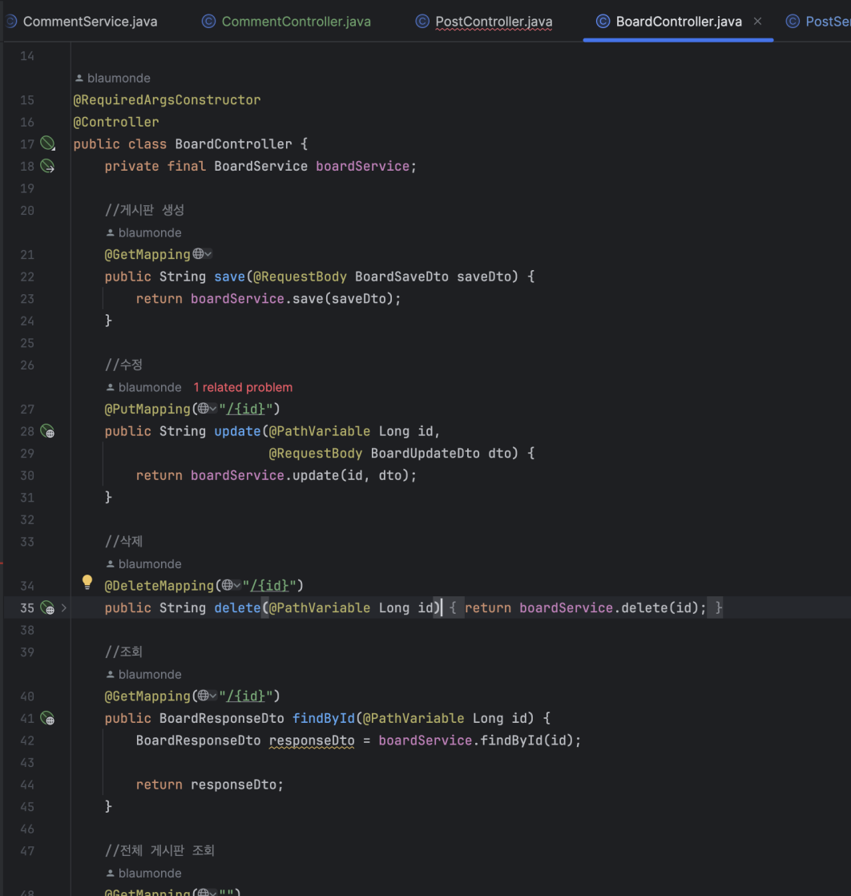
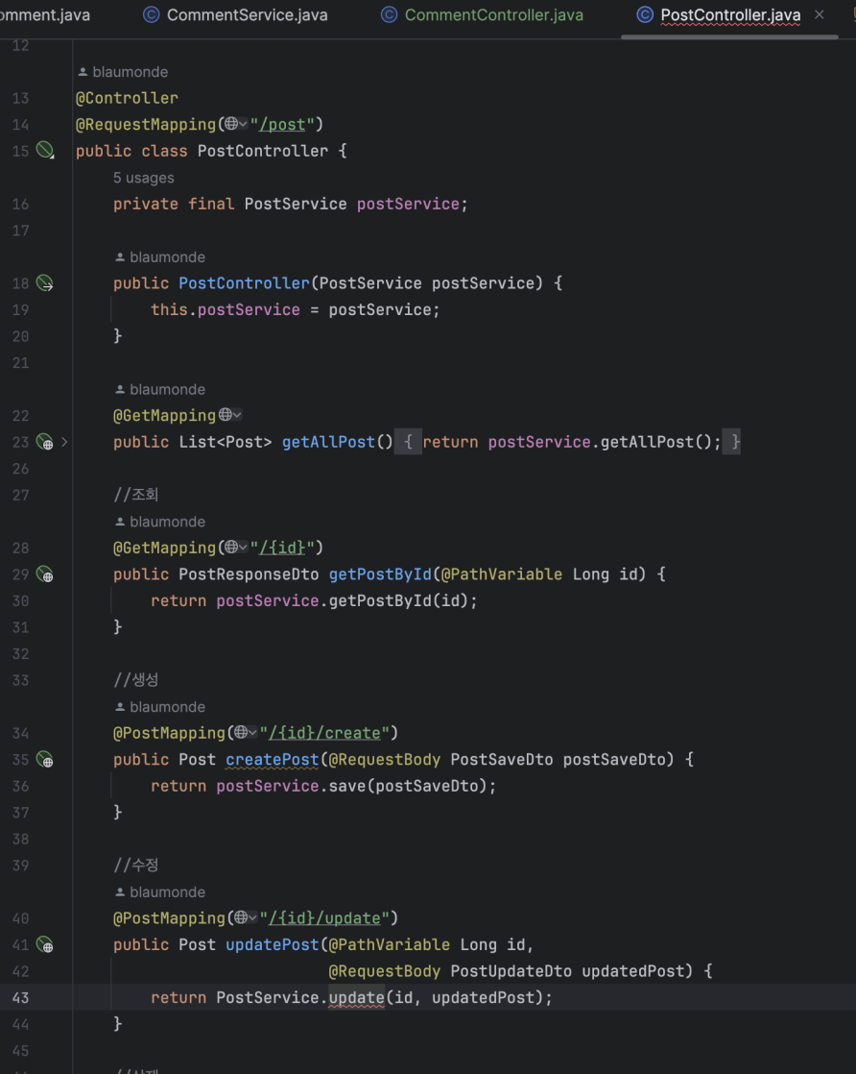
Trouble Shooting
Notes:
작업을 함에 있어서 board update 메서드와 post update 메서드에 발생하는 오류가 있었는데
entity 클래스에서 컬럼 어노테이션 설정이 잘못되어 있다는 걸 발견하고 수정해서 오류를 해결하신 부분이 있다고 하십니다.

Slide 8
OVERVIEW
개선할 점
- 코드를 작성하기 전 설계를 제대로 하지 않아 필드명과 컬럼명을 알맞게 매치하지 않은 것
- 회원가입, 로그인 등 회원 기능 구현하지 못한 것
- 페이징 처리하지 못한 것
소감
프로젝트 진행 중 데이터베이스 관련 오류로 인해 백엔드와 프론트엔드의 연결이 원활하지 않아 결론적으로 웹페이지가 실행되지 않았지만 그동안 배웠던 내용을 실제로 개발 단계에 적용해 볼 수 있었던 좋은 경험이었던 것 같습니다
Notes:
민상님께서는 프로젝트를 진행하시면서 설계 단계가 정말 중요하다는 점을 느끼셨다고 합니다.
방금 말씀드린 트러블 슈팅이 설계 단계에서 객체 필드명과 DB의 컬럼명을 맞추지 않아 발생한 문제였기 때문에 그런 점을 느끼셨다고 하고요,
그 외에도 기획했던 것들 중에 회원가입, 로그인, 페이지네이션 같은 것들도 기획을 하셨었는데, 구현하지 못한 부분이 있어 아쉽다고 하십니다.
비록 생각하고 기획했던 것들을 다 구현해내지는 못했지만 학습한 내용을 실제로 자력으로 코딩해보면서
많은 것들을 배울 수 있었기 때문에 좋은 경험이라고 말씀남겨주셨습니다.

Slide 9
김영준
커뮤니티 게시판
Notes:
이번엔 김영준 레이서님의 커뮤니티 게시판을 살펴보겠습니다.
영준 레이서님의 발표 내용은 시간관계상 기본적인 씨알유디 구현 방식은 제외하고 회원가입과 로그인 부분에 대해서만 발표하겠습니다

Slide 10
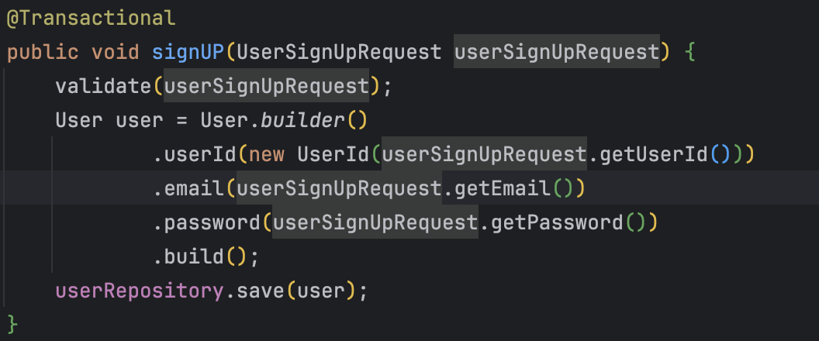
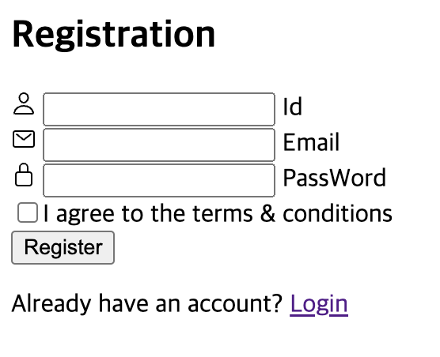
코드 작성 과정
회원가입 기능
Notes:
우선 회원가입 기능입니다. 사진에 보이는 signUP 메서드는 회원과 관련한 비즈니스 로직이기 때문에 UserService라는 클래스에 구현한 메서드입니다.
validate 메서드는 유저 아이디의 정규식 패턴을 검증하는 메서드 부분이구요. 별도의 예외가 던져지도록 정의된 메서드입니다.
validate 메서드를 통해 입력된 아이디의 패턴이 형식이 맞다는 것이 확인되면
User 인스턴스를 빌더 패턴을 통해 생성한 후 JPA 레포지토리에 저장햐는 모습이구요,
오른쪽 사진은 브라우저 상에서 User 레포지토리에 들어갈 유저 객체의 id, email, password 필드값을 받아주는 form 태그 부분입니다.

Slide 11
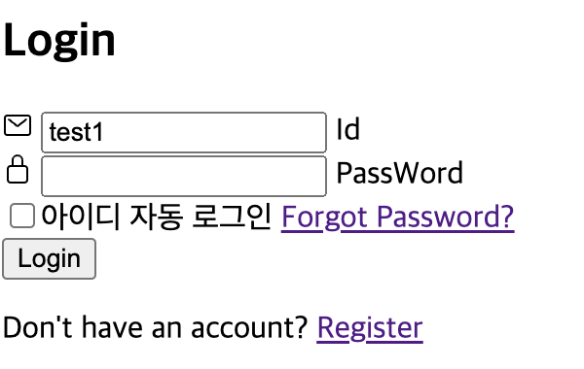
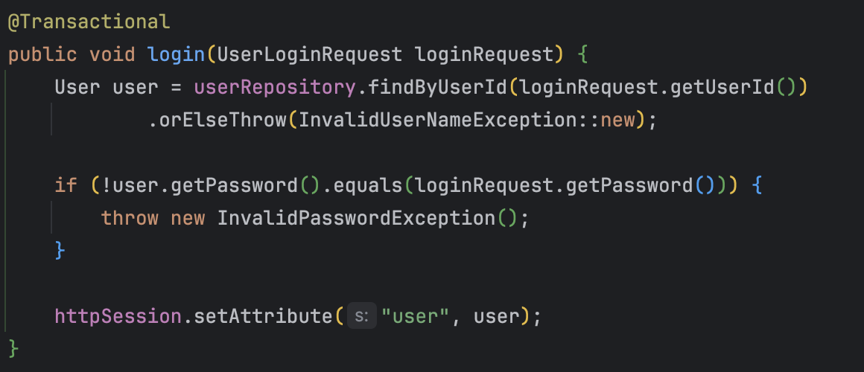
코드 작성 과정
로그인 기능
Notes:
이번엔 로그인 기능입니다.
클라이언트로부터 UserLoginRequest라는 DTO를 전달 받고, 유저 아이디와 같은 객체가 존재한다면 그 객체와 비밀번호가 같은지 확인하는 검증하는 코드를 적어주셨고,
예외가 발생하지 않을 경우 httpSession에 user 객체를 담는 모습입니다.
session은 각 클라이언트의 User 정보를 고유하게 식별해주기 위해 사용하셧습니다.

Slide 12
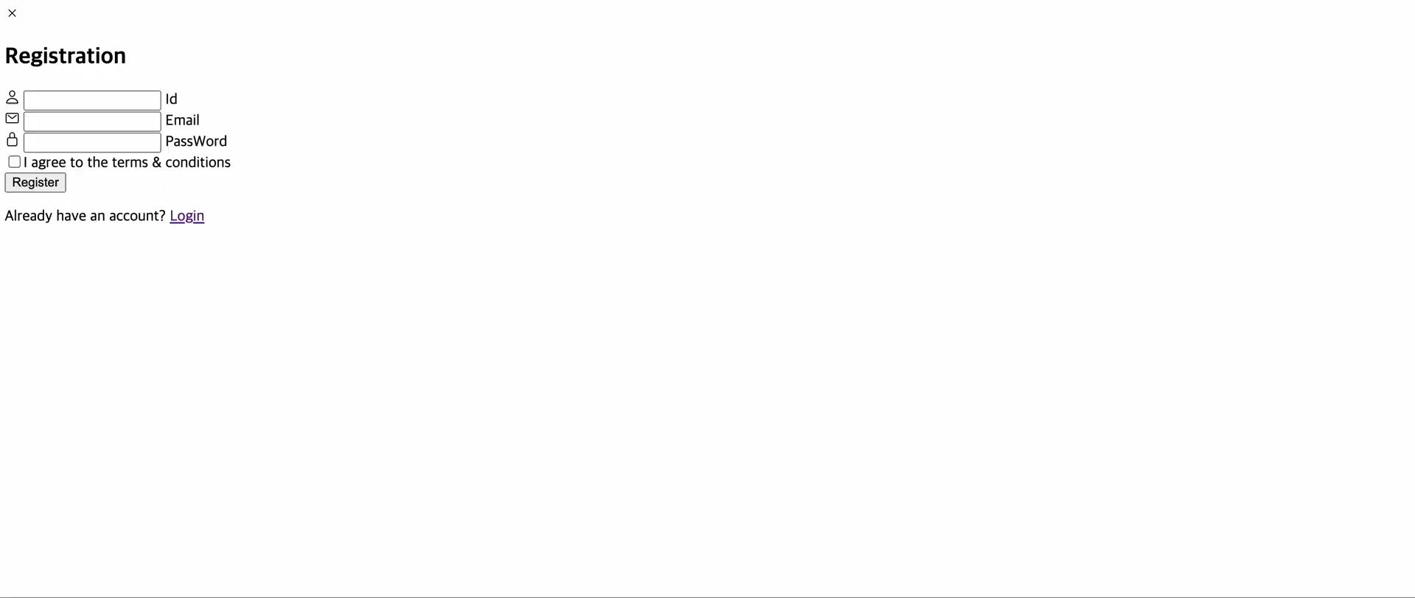
시연 영상
Notes:
시연 영상입니다. 현재 개발되어있지 않는 기능들은 제외하고 시연이 가능한 기능들만 시연하셨습니다.
아이디와 이메일을 정해진 패턴에 맞게 작성하시는 모습이구요.
레지스터를 누르면 보드 리스트 화면으로 리다이렉트 됩니다.
그리고 보드가 정상적으로 생성되는 모습을 보실 수 있습니다.

Slide 13
개선할 점
로그인시 발생하는 문제.
Mysql의 User테이블의 user_name컬럼과 UserId클래스가 매치가 안되는 오류.
엔티티 개발과 컨트롤러, 서비스등을 개발하고 프론트와 연결하려고 할때 에러가 많이난다.
또한 기능을 개발할때 구체적으로 구상해두지않아 에러가 많이 발생한다.
먼저 구상을 철저하게 한 뒤 개발을 해야할 꺼 같다.
Notes:
다음은 개선해야 할 점에 대한 내용입니다.
로그인할 때 MySQL의 테이블에 있는 user_name 컬럼과 UserId 클래스가 매치되지 않는 오류가 발생하는 문제점이 있다고 하셨습니다.
또, 영준님께서는 기능을 개발할때 기획단계에서 좀 더 구체적으로 작성했다면 방지할 수 있었을 에러가 많이 있다고 판단된다고 하셨고,
좀 더 구체적으로 구상해두었으면 하는 아쉬움이 많았다고 하십니다.

Slide 14
안수민
질문 답변 게시판
Notes:
이번엔 안수민 레이서님의 질문 답변 게시판을 살펴보겠습니다.
마찬가지로 씨알유디 구체적인 코드 전체를 말씀드리는 부분은 시간 관계상 생략하고 일부 기능에 대해서만 발표하겠습니다.

Slide 15
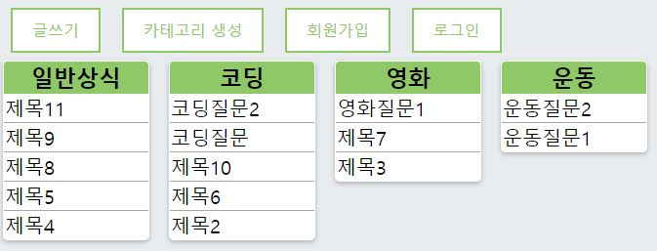
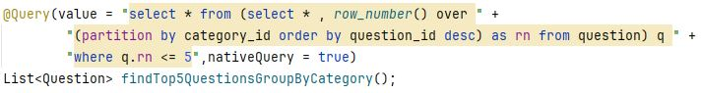
코드 작성 과정 - 메인화면
메인화면에 카테고리 별로
최신글 5개씩 출력하기 위한
쿼리문
- JPA로 하기엔 복잡한 쿼리를
NativeQuery를 이용하여 처리
Notes:
먼저, 카테고리가 나오는 메인 화면이랑 관련된 부분입니다.
화면에서 위에 보이는 건 메인 카테고리 화면의 모습이고요, 아래는 메인 화면을 구현하기 위한 코드의 일부분인데요.
수민님께서는 카테고리 별로 최신글을 5개씩만 나타나도록 의도하셨는데 복잡한 쿼리가 필요하다고 판단하셨고,
이 부분에 대해서는 JPA 말고 네이티브 쿼리를 사용하셨다고 합니다.

Slide 16
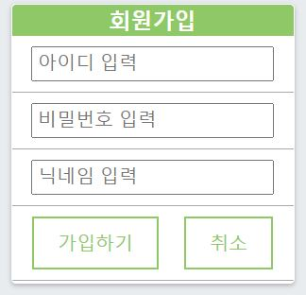
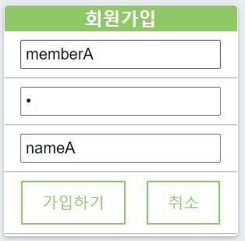
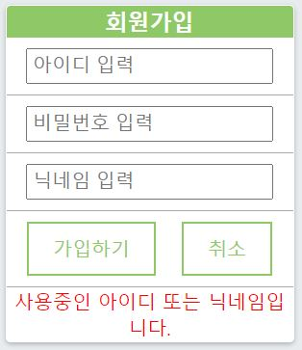
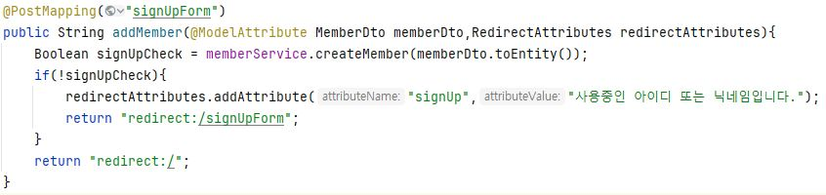
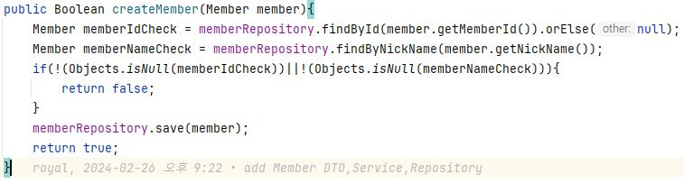
코드 작성 과정 - 회원가입
회원가입 화면
서비스에서 데이터가 있는지 판별 후 Boolean값 리턴
컨트롤러에서
RedirectAtrributes로
사용중이라는 메시지를 전달해줌
Notes:
다음은 회원가입 부분입니다.
아이디와 닉네임 중복확인을 위해 폼 태그에서 넘겨받은 값을 실제 테이블에서 조회하고, 값이 있다면
redirectAttribute 객체를 이용하여 리다이렉트된 페이지에 상황에 따른 메시지를 전달해주는 코드를 작성하신 모습입니다.

Slide 17
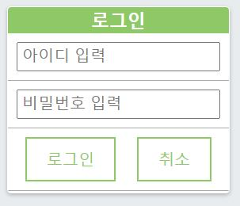
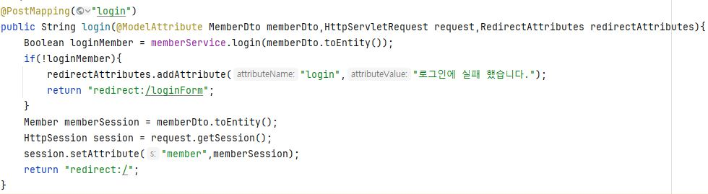
코드 작성 과정 - 로그인
회원가입과 마찬가지로 아이디와 패스워드를
판별 후 데이터가 일치하면 세션에 멤버를 저장해 줌
Notes:
이번엔 로그인 부분입니다.
앞서 살펴본 회원가입과 비슷하게 로그인 요청을 처리할 때도 리다이렉트 페이지로 로그인 실패 메시지를 넘겨주는 코드를 작성하신 모습입니다.
로그인에 성공하면 session에 멤버 객체를 저장해주고 맨 처음에 보셨던 메인 카테고리 화면으로 리다이렉트 합니다.

Slide 18
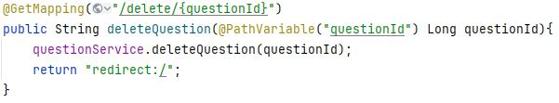
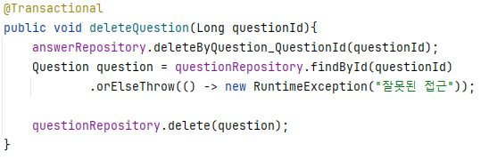
코드 작성 과정 - 삭제
타임리프로 삭제할 질문의 ID값을 넘겨주는 코드
Controller 코드
답변테이블이 질문테이블의 ID를
외래키로 사용하기 때문에
넘겨받은 question ID 값을 외래키로 갖는 답변의 레코드들을 먼저 삭제해주고
질문을 삭제함
Notes:
이번엔 질문삭제 로직과 관련된 부분입니다.
질문 테이블의 ID 필드값을 답변테이블의 외래키로 사용하기 때문에 삭제시 오류가 발생하지 않도록
특정 질문을 삭제할 때, 삭제할 질문의 Id값으로 답변 DB를 조회하고, 조회해서 찾은 답변들을 먼저 삭제한 후에 질문을 삭제하도록 구현하셨다고 합니다.

Slide 19

시연 영상
질문하기 및 답변하기 시연
Notes:
이번엔 시연 영상입니다.
질문을 수정하고 답변을 추가하는 모습을 보실 수 있습니다
(답변 하나 작성한 후 정지버튼 클릭)
답변하기 버튼을 누르면 요청 메시지의 body에 회원 객체의 ID를 담아서 넘겨주는 로직을 넣었기 때문에
영상에서 보시는 것처럼 답변 작성자의 닉네임도 같이 화면에 나타나고 DB에도 저장되도록 구현하셨다고 합니다.

Slide 20
개선할 점 -
구현할 때 깊이 생각하지 않고 떠오르는 대로 코딩을 해서
개인 프로젝트 임에도 코드를 다시 해석하는 일이 생김
설계에 더 많은 시간을 투자 해야겠다는 반성을 함
Notes:
수민님도 마찬가지로 설계 이슈로 인해 예상치 못한 곳에 시간을 많이 소비하는 일이 발생하셨고,
이로 인해 설계를 더 체계적으로 해야겠다는 것을 느끼셨다고 합니다.

Slide 21
임준용
피시방 음식 레시피 게시판
Notes:
이번엔 임준용 레이서님의 피시방 음식 레시피 게시판입니다.

Slide 22
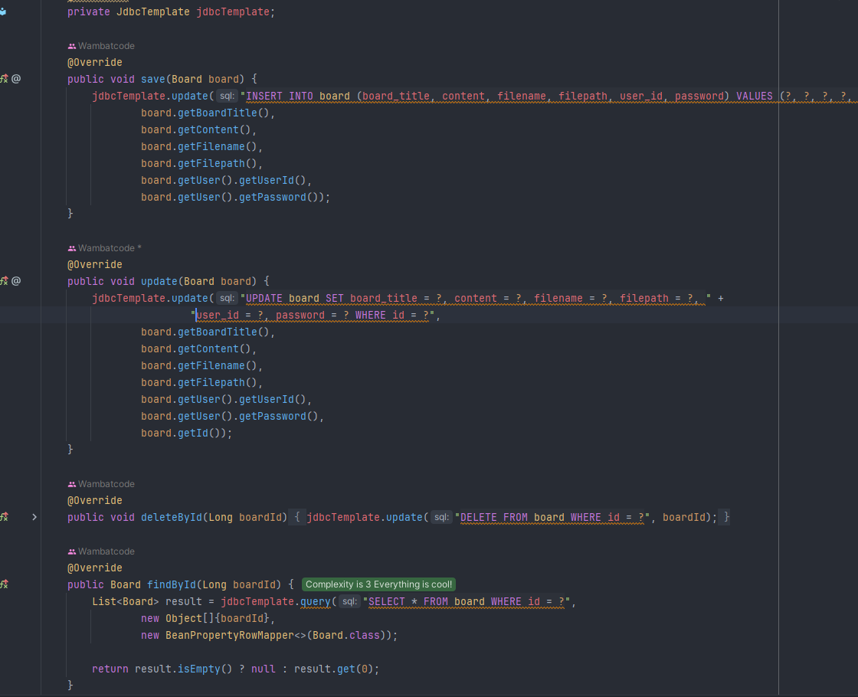
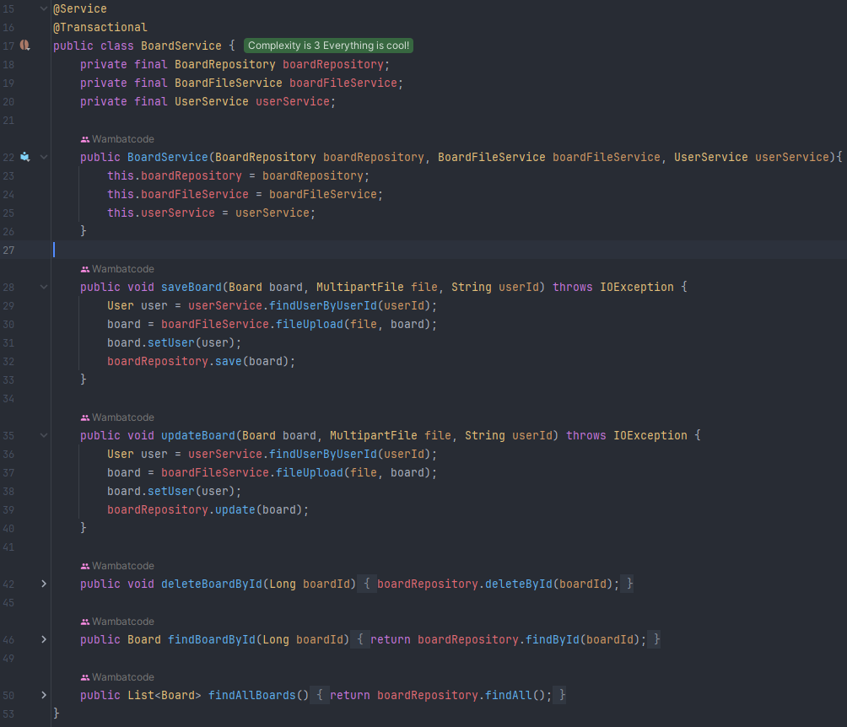
Board 도메인 제작 과정 - Repository, Service
Notes:
먼저, Board 도메인입니다. 엘리스에서 공지한 대로 JdbcTemplate을 적용해서 서비스를 구현하셨습니다.

Slide 23
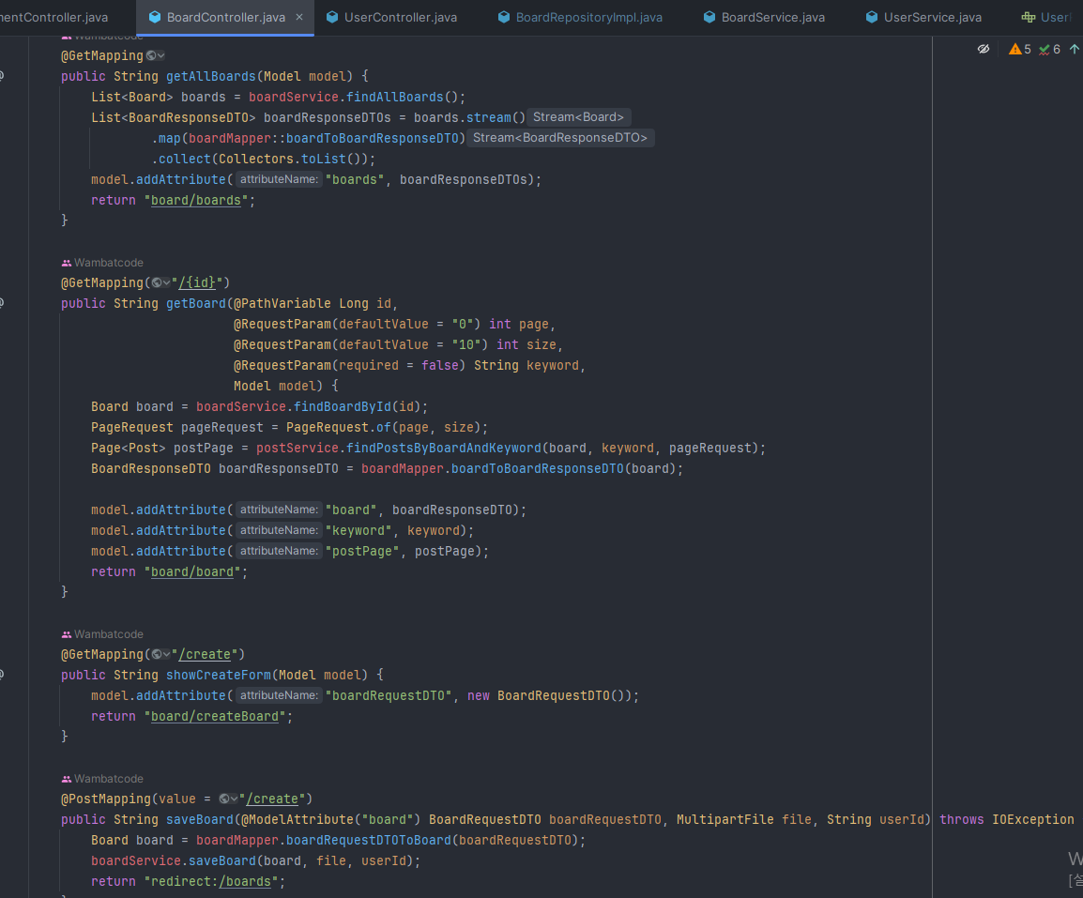
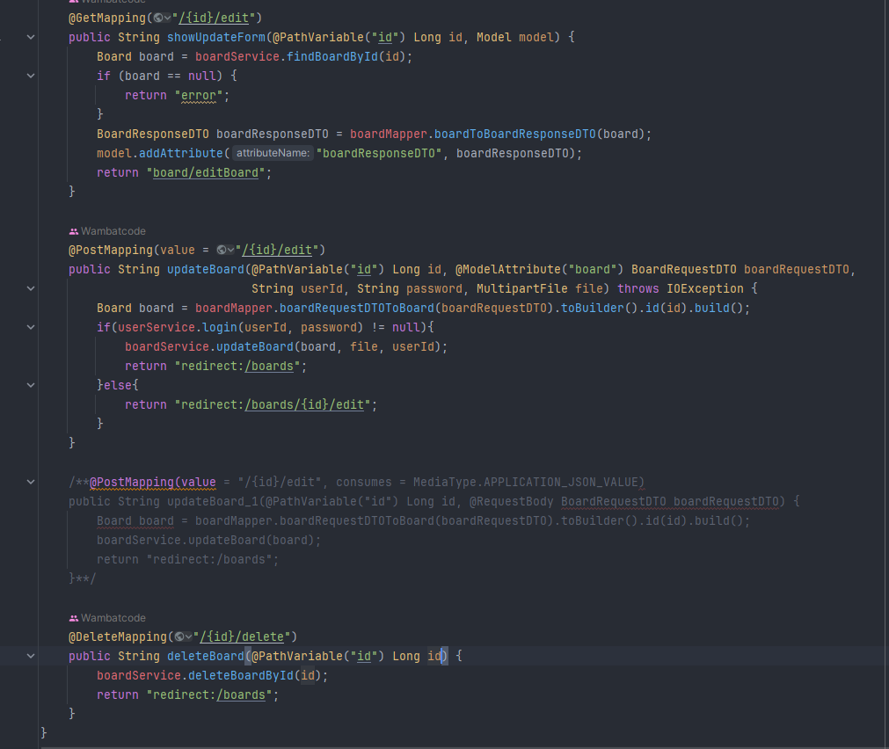
Board 도메인 제작 과정 - Controller
Notes:
Board Controller 에서 요청과 응답을 처리하는 방식은 엘리스에서 제공된 스타터 코드와 유사하게 구현하셨습니다.

Slide 24
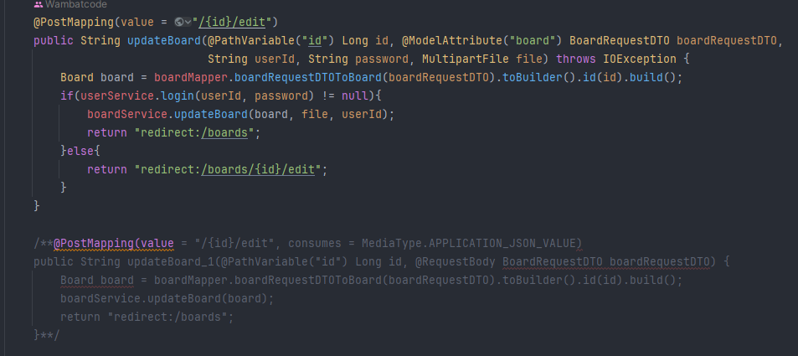
Board 도메인 제작 과정 - Controller
굳이 @RequestBody 파라미터로 받는 메소드를 하나 더 만든 이유?
MediaType.APPLICATION_JSON_VALUE !!
Notes:
준용 레이서님은 Controller를 작성하는 과정에서 트러블 슈팅이 있으셨는데요,
주석을 보시면 리퀘스트바디 어노테이션으로 매개변수를 받아오는 부분이 있는데,
개발과정에서 postman을 통해 JSON형태로 Request를 받아오는 테스트를 하신 흔적이라고 하십니다.
실제 프로젝트 결과물에 적용하지는 않았지만, MediaType.APPLICATION_JSON_VALUE를 사용하여 JSON형태의 값만 받는 API를 만들어보는 경험을 하셨다고 합니다.

Slide 25
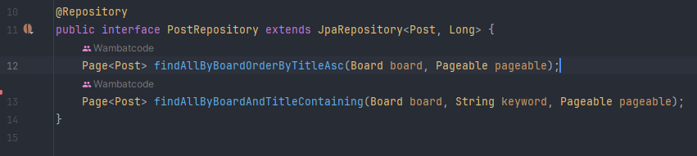
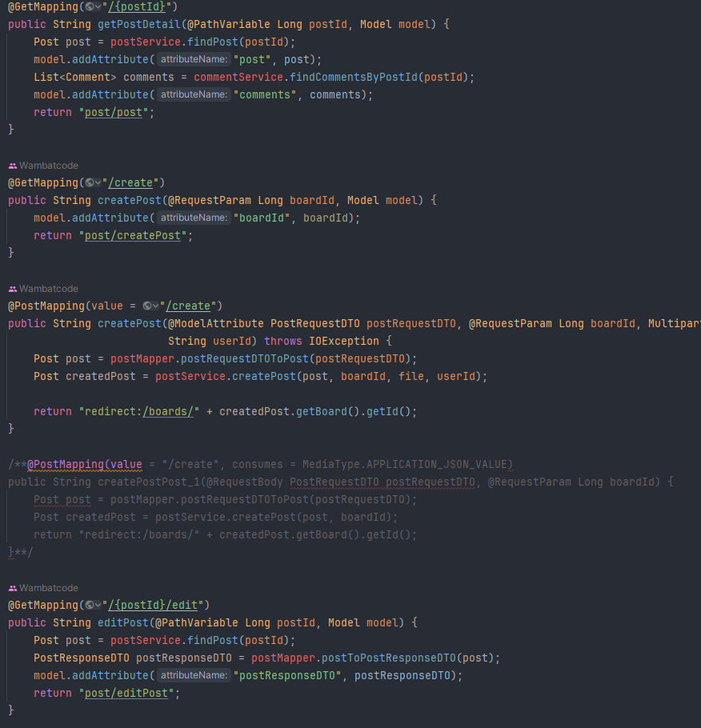
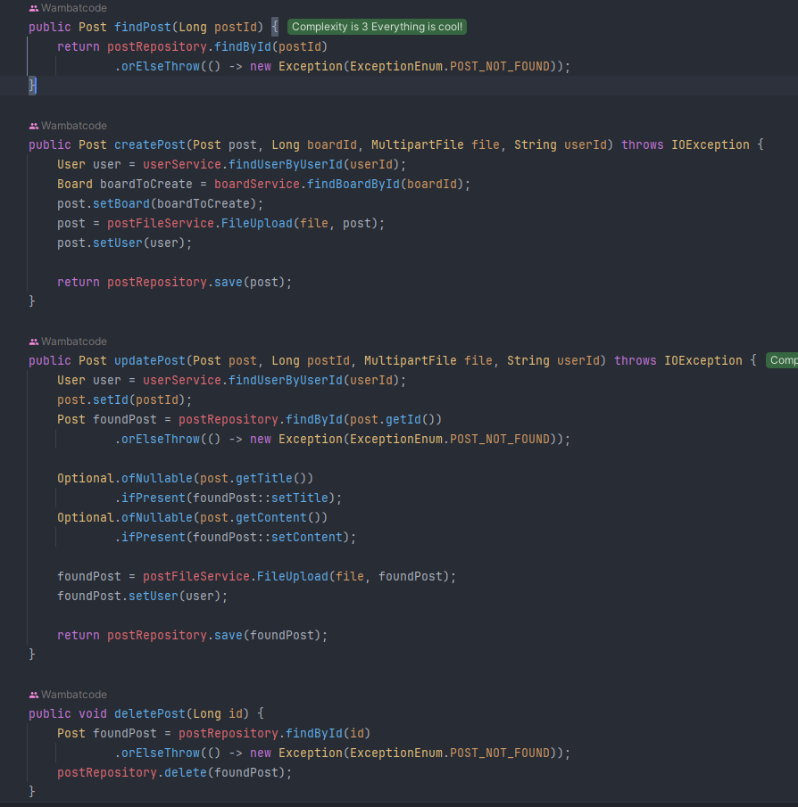
Post 도메인 제작 과정 - Repository, Service, Controller
Notes:
이거는 Post 도메인 부분이구요.

Slide 26
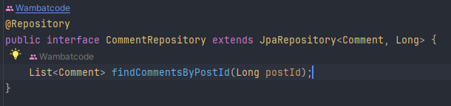
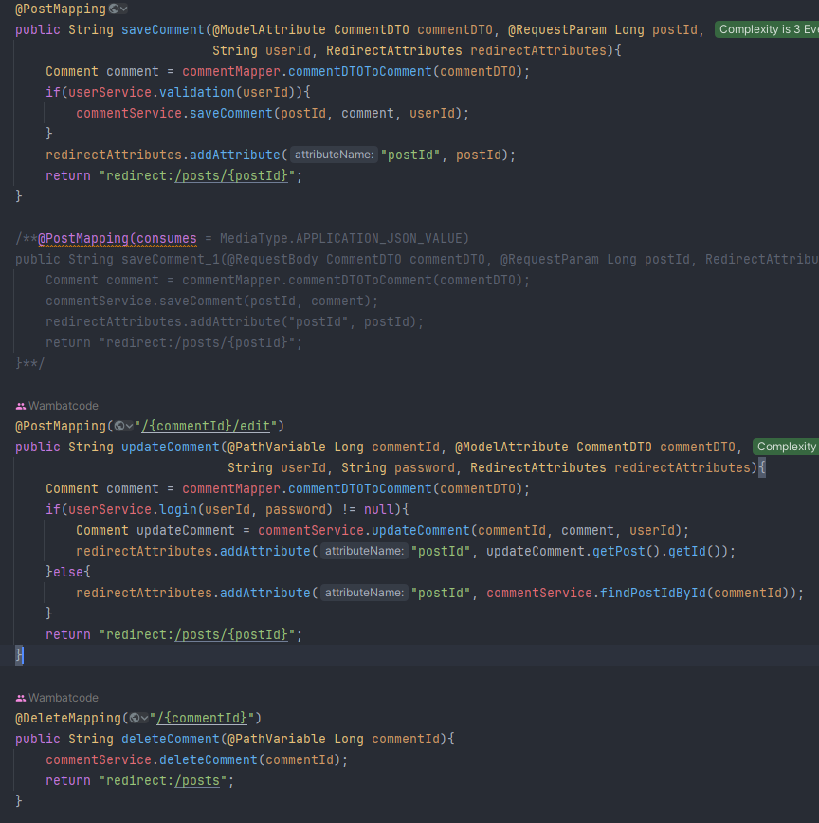
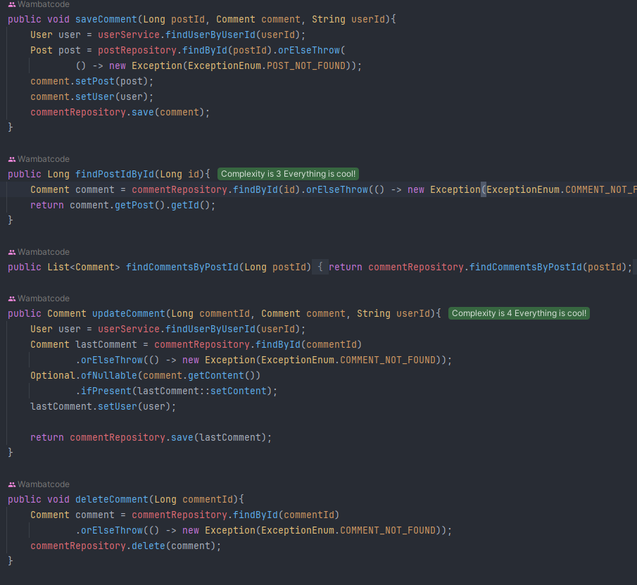
Comment 도메인 제작 과정 - Repository, Service, Controller
Notes:
이거는 Comment도메인입니다.
살짝 훑어보고 지나갔는데 스타터코드와 겹치는 부분이 많아서 여러분들도 많이 익숙하실 거라 생각합니다.
이렇게 Board, Post, Comment 도메인의 비즈니스 로직을 구현하고 요청과 응답을 처리하는 방식에 있어서는
보시는 바와 같이 많은 부분에서 스타터 코드의 도움을 받으셨다고 합니다.

Slide 27
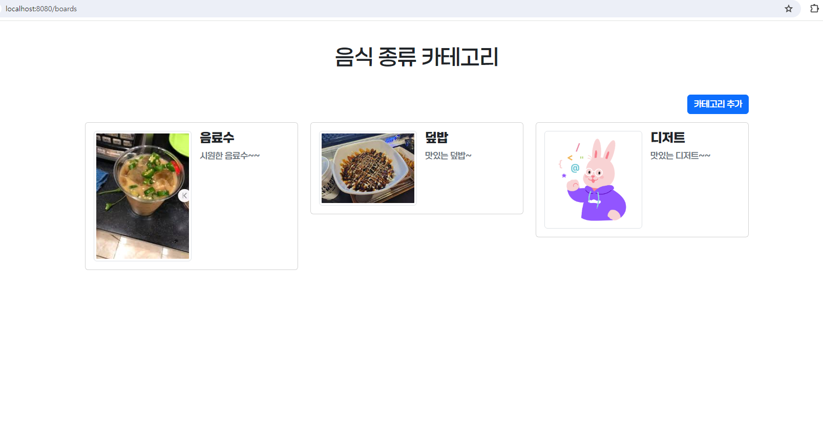
웹페이지 구성(메인 화면)
Notes:
이번엔 완성된 작업물을 시연했을 때 메인 화면 사진입니다.

Slide 28
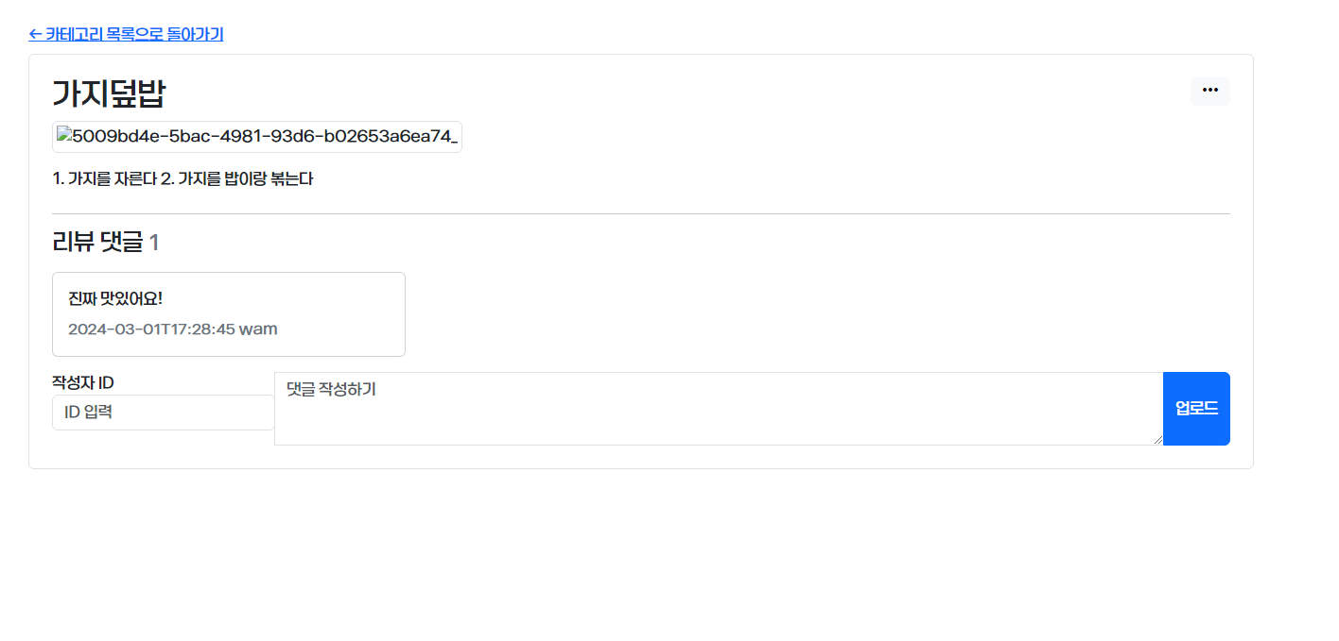
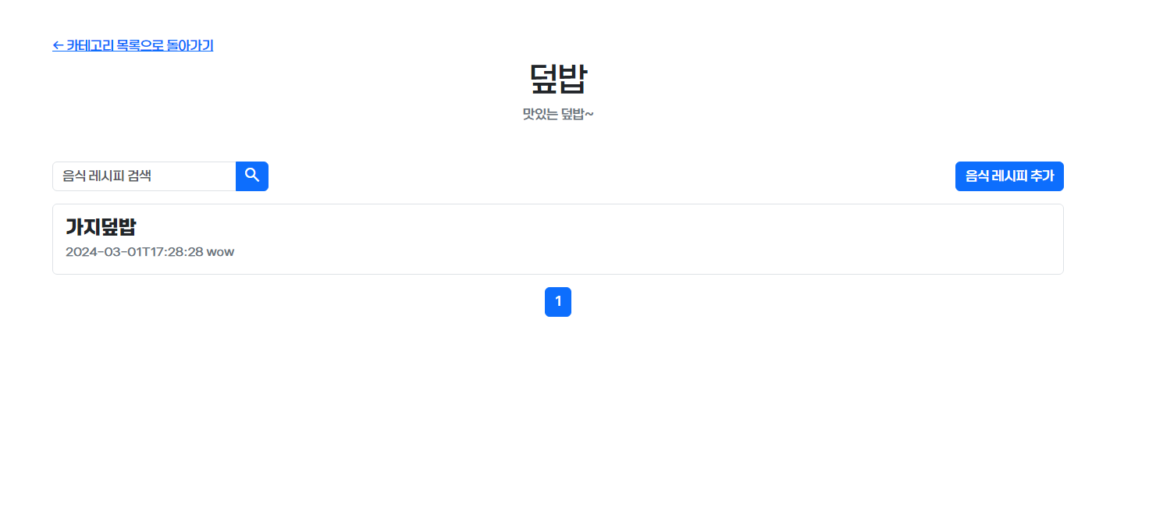
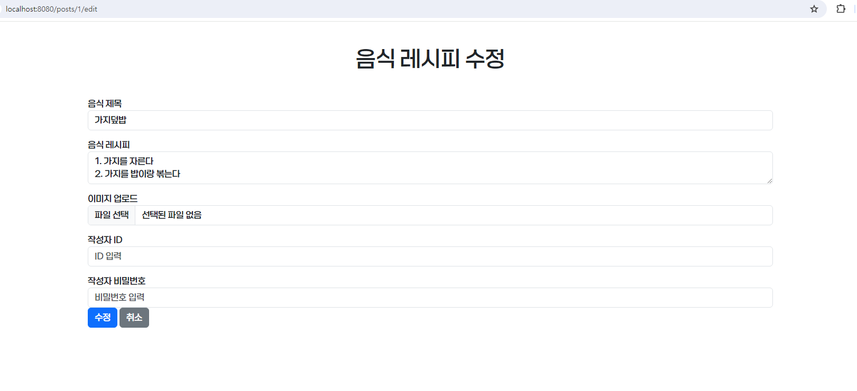
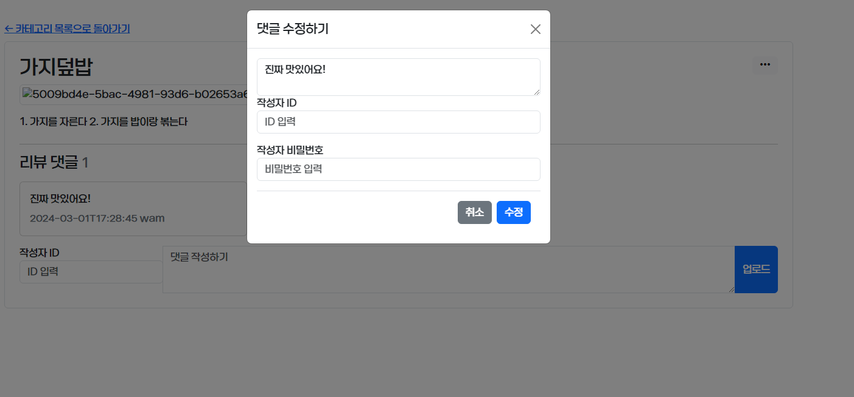
웹페이지 구성(게시물/댓글)
Notes:
이거는 게시물과 댓글 시연 사진입니다. 씨알유디가 모두 정상적으로 작동하는 모습입니다.

Slide 29
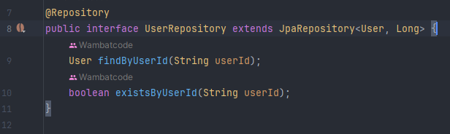
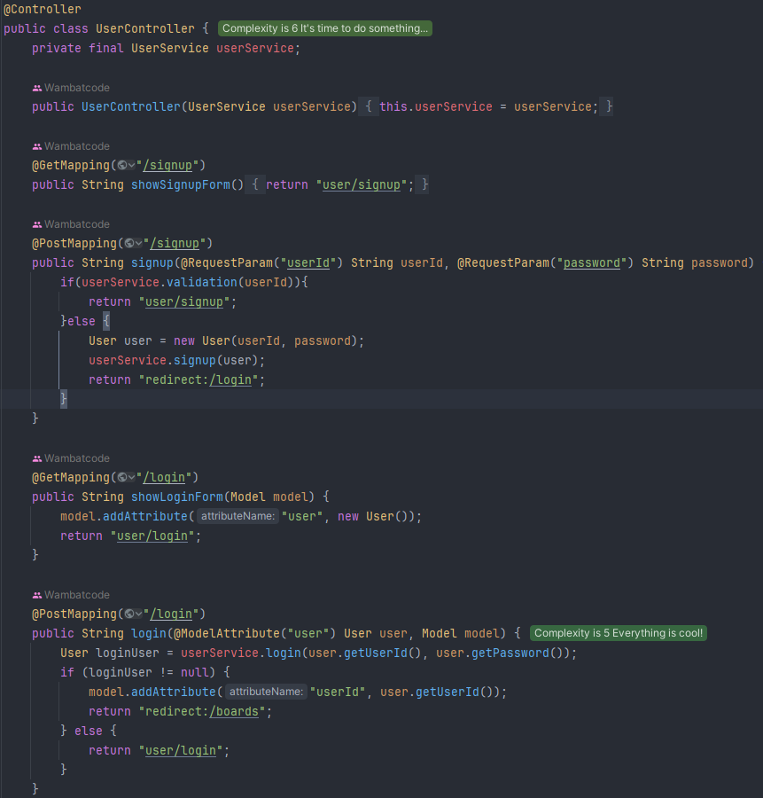
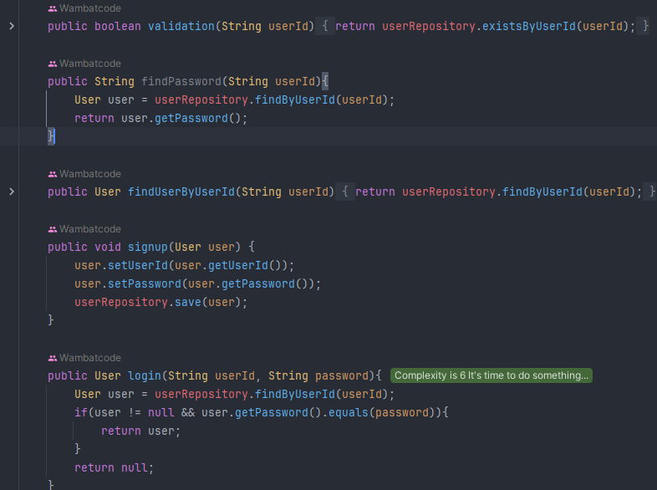
User 도메인 제작 과정 - Repository, Service, Controller
Notes:
이번에는 씨알유디 외에 추가로 진행하신 부분들에 대해 말씀드리겠습니다.
먼저, User도메인입니다.
왼쪽에는 Repository와 Service에는 아이디와 비밀번호를 검증하는 기능을 구현하기 위한 코드들을 확인하실 수 있구요.
오른쪽 사진을 보시면 회원가입과 로그인에 대한 요청과 응답을 담당할 Controller 레이어의 모습을 보실 수 있습니다.

Slide 30
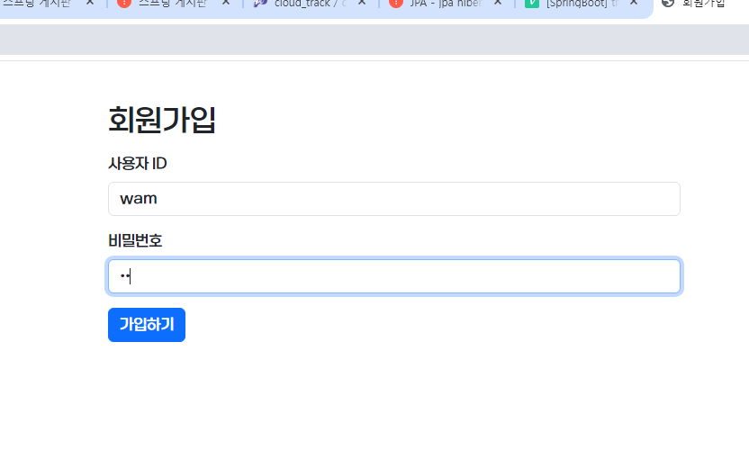
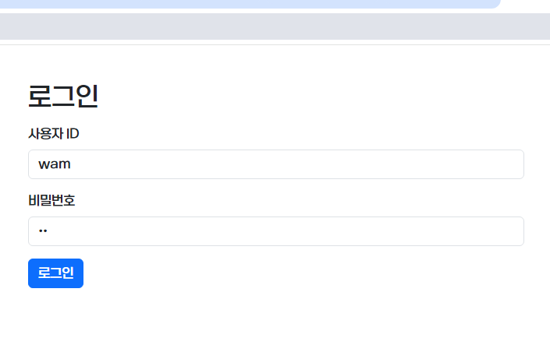
CRUD외 추가 기능 - 회원 가입 / 로그인
회원 가입 시 중복 사용자ID에 대한 검사는 UserService의 validation메소드를 통해 검사.
만약 중복 사용자ID가 존재할 경우 로그인 페이지로 넘어가지 않음.
로그인 시 잘못된 사용자ID 혹은 비밀번호를 입력했을 경우, UserService내 login메소드의 제어에 따라 다음 페이지로 넘어가지 않음.
Notes:
회원가입과 로그인의 시연 모습입니다.
회원가입 시 UserService의 validation 메소드를 통해, 입력한 사용자 ID가 User데이터베이스에 이미 존재한다는 사실이 확인될 경우
중복 아이디를 허용하지 않기 위해 로그인 페이지로 넘어가지 않는 것을 구현해놓으셨구요.
로그인할 때 사용자ID 혹은 비밀번호가 틀렸을 경우 login 메소드에 구현된 제한조건으로 인해 다음 페이지로 넘어가지 않도록 하셨습니다.

Slide 31
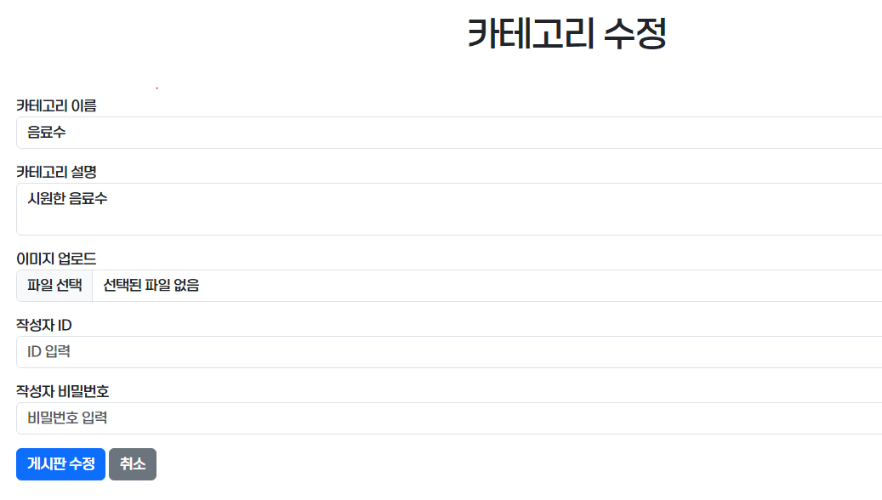
CRUD외 추가 기능 - 수정 / 삭제 시 작성자 정보 확인
게시판, 게시물, 댓글 모두 작성자만이 수정 / 삭제할 수 있음.
작성자 ID, 비밀번호 중 하나라도 일치 하지 않을 경우 수정 / 삭제 불가.
Notes:
또, 앞서 말씀드린 회원가입/로그인 기능을 기반으로 Board, Post, Comment 모두 수정과 삭제를 할 때 검증하는 기능도 구현하셨습니다.
처음에 DB에 저장할 때 클라이언트로부터 사용자ID 정보까지 같이 받게 해놓고,
이후 수정하거나 삭제할 때 DB에 저장할 당시에 입력했던 사용자 ID랑 비밀번호가 모두 일치 해야
해당 게시물의 수정과 삭제가 허용되도록 조건을 걸어주는 방식으로 검증 기능을 구현하셨습니다.

Slide 32
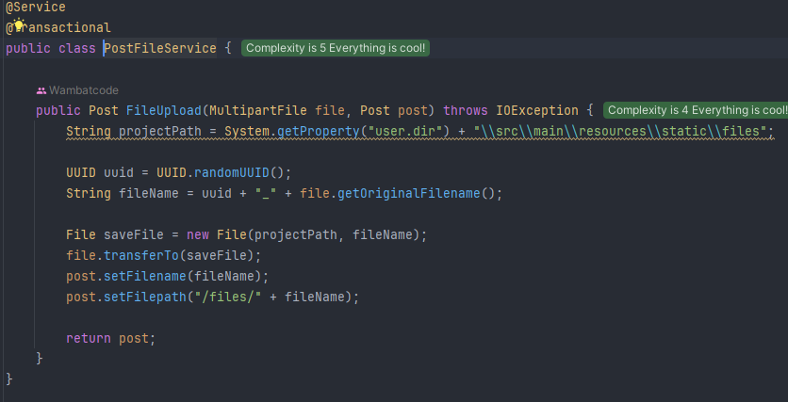

CRUD외 추가 기능 - 파일 업로드
게시판이나 게시물에 이미지 파일을 함께 업로드하기 위한 FileService.
업로드할 컴퓨터 상의 로컬 파일을 쉽게 다루기 위한 MultipartFile 인터페이스 사용.
UUID(고유 식별자)를 이용하여 중복된 파일명과 파일경로를 엔티티에 저장하지 않도록 함.
Notes:
또, 프로젝트 주제가 음식 레시피와 관련이 있기 때문에 Board와 Post에 파일을 업로드하는 기능도 구현하셨는데요.
로컬로부터 이미지 파일을 요청을 받을 때, 빨간 밑줄에 보이시는 것처럼 MultipartFile 인터페이스를 사용해서 Java 객체로 변환하는 과정도 담겨 있습니다.
이후 파일의 이름과 경로 정보를 db에 저장할 때 파일명 중복 문제 방지를 위해서 고유 식별자를 붙여주는 UUID를 이용하셨습니다.

Slide 33
Trouble Shooting
Post API를 @ModelAttribute를 통해 받던 데이터를 @RequestBody의 JSON형태로 받아 실행되는지 테스트가 해보고 싶었음(Postman). -> 앞서 언급했듯 MediaType.APPLICATION_JSON_VALUE를 통해 JSON형태의 데이터를 받을 수 있는 메소드 작성
게시판과 게시물 생성 시, 이미지 파일을 첨부하는 로직을 생성 / 수정 두 메소드에 다 작성하여 가독성이 떨어짐. -> Board도메인은 BoardFileService클래스, Post도메인은 PostFileService클래스로 분리하여 가독성을 높임.
Notes:
특별히 트러블 슈팅으로 말씀드릴 만한 부분은,
사실 준용님이 파일 업로드를 구현하실 때 파일 업로드 로직을 생성하거나 수정하는 메서드에 포함시켜 넣으셨다고 합니다.
하지만 그렇게 했을 때 생성 메서드와 수정 메서드의 코드가 복잡해지고 관심사가 많아지는 단점이 생겼고,
그러한 문제점을 해결하기 위해 별도로 파일을 업로드하는 비즈니스 로직을 구현한 서비스 클래스를 만드신 후
의존성 주입을 통해 코드를 간결하게 리팩토링 하셨다고 합니다.

Slide 34
개선할 점
Spring Security 같은 프레임 워크를 사용하지 않고 만든 보안이 취약한 간단한 로그인 -> Spring Security에 대한 지식 숙지 필요성을 느낌.
내가 작성한 Java코드를 Thymeleaf를 통해 HTML과 매핑할 때 너무 많은 오류 발생, 많은 시간 소모 -> Thymeleaf에 좀 더 익숙해져야 함을 느낌, 내가 직접 만든 HTML/CSS/JS를 통해 좀 더 세련된 웹페이지를 만들어보고 싶음.
반쪽 짜리 이미지 파일 업로드 기능(실시간 반영이 안됨, 재빌드해야 이미지 파일이 보임) -> 실시간으로 반영이 가능한 Firebase 데이터베이스 사용법 숙지 필요성을 느낌.
-> 전체적으로 아직 지식이 많이 부족함을 느낌..
Notes:
다음은 개선할 부분입니다.
준용님께서도 전체적으로 아쉬움이 많이 남으셨다고 하는데요,
보안이랑 관련된 부분, Model 객체 어트리뷰트를 타임리프에 쏴주는 과정에 좀 더 익숙해져야겠다는 점, 그리고 이미지 파일 업로드 관련한 부분에서
좀 더 개선할 점이 있다고 하셨습니다.

Slide 35
조웅진
화곡동 동네사람 게시판
Notes:
이번엔 제 작업물을 살펴보겠습니다.

Slide 36

코드 작성 과정
Notes:
저 같은 경우는 폼 xml 파일을 통해 빌드를 관리하는 maven으로 프로젝트를 진행했고,

Slide 37


코드 작성 과정
Notes:
코드 작업물에 대한 설명을 드리자면, 사실 제 작업물은 굉장히 바람직하지 못한 작업물이라고 할 수 있습니다.
스타터 코드를 뒤늦게 참고하여 진행하는 바람에 결국은 혼자 하던 작업을 그대로 진행 하게 되었고,
여러분도 아시다시피 엘리스 스타터 코드의 경우 주된 기능이 Board, Post, Comment 세 부분이 있는데,
저같은 경우는 BoardController 밖에 구현하지 못했습니다. Board라고 이름을 붙이기는 했는데 사실상 그냥 Post 기능만 구현한 거라고 생각하시면 됩니다.
오른쪽 사진에 나와있는 타임리프 템플릿도 board와 관련된 파일만 존재하는 것을 보실 수 있습니다.

Slide 38

코드 작성 과정
Notes:
제가 작성한 코드의 가장 치명적인 문제점은 DTO와 Mapper를 사용하지 않았기 때문에 각 레이어의 역할과 책임을 분리하는 데에 실패했다는 것입니다.
스타터 코드의 경우 Controller에 Service와 Mapper에 대한 의존성을 주입했는데, 저 같은 경우는 Service에 대한 의존성만 주입했다보니
사진에 나오는 제 Controller를 보시면 일일히 Board Entity의 필드들에 setter를 통해 접근해서 비즈니스 로직을 수행하는 모습을 보실 수 있습니다.
이런 문제를 경험해보면서 왜 Mapper와 DTO를 써야하는 것인지 체감할 수 있었습니다.

Slide 39

시연 영상
Notes:
이번엔 시연 영상을 보여드리겠습니다.
(영상을 보면서 설명)
먼저 애플리케이션을 실행합니다. 실행하면 HomeController 에 의해 localhost 8080 으로 접속했을 때 list 페이지로 리다이렉트 됩니다.
그리고 MySQL에 데이터를 따로 저장해두지 않아서 ServiceTest 코드에서 반복문을 통해 데이터를 추가하였습니다.
이번엔 52번 게시물에 대한 게시물 생성과 수정입니다.
그리고 삭제 기능도 정상적으로 동작하는 것을 보실 수 있습니다.

Slide 40
개선할 점
예외 코드 처리하지 못한 점
회원가입, 게시판 카테고리, Comment 기능을 구현하지 못한 점
Paging 처리하지 못한 점
게시물을 클릭하면 조회수 1이 증가하는 것을 구현하지 못한 점
Notes:
사실 저는 프로젝트가 시작되기 전에 그동안 미처 숙지하지 못했던 학습내용들을 되돌아보는 데에 더 시간을 많이 사용한 것 같습니다.
또, 스타터 코드를 확인하고 나서 제가 직접 진행하던 프로젝트와는 별개로
스타터 코드를 따라치면서 이 어노테이션은 왜 붙었는지, 이 코드는 왜 작성되었는지 등에 대해 공부하는 데에 별도로 시간을 좀 많이 투자했습니다.
그러다 보니 개인 프로젝트의 결과물은 많이 빈약했고, 보시는 것과 같이 개선할 점들이 굉장히 많이 남은 채로 프로젝트가 끝이 나버렸습니다.
어찌됐든 간에 프로젝트를 진행함에 있어서 스타터 코드와 유사하게 만드는 것도 좋지만
제가 직접 코드를 짜보면서 어디서 내가 막히는지 한계를 느껴보고 그렇게 해서 만들어낸 결과물을
스타터 코드와 비교했을 때 어떤 점들이 부족했는지 살펴보는 것도 좋겠다 싶어서 많이 부족한 결과물이 나왔지만
직접 문제점에 부딪치고 문제의 원인을 분석하고 대안적인 코드와 비교하는 시간을 가지면서 프로젝트를 진행했습니다.
결과적으로는 부족했던 기초를 보강할 수 있는 시간을 가질 수 있어서 정말 귀한 시간이었습니다.

Slide 41
Thank you!
김민상 김영준 안수민 임준용 조웅진
Notes:
이상으로 발표를 마치겠습니다. 감사합니다.

